Slide 2
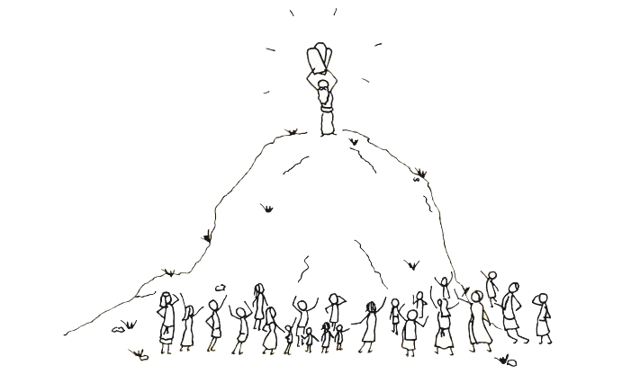
DESATORO
Ja som Pán, tvoj Boh. Nebudeš mať okrem mňa iných bohov, ktorým by si sa klaňal.
Nevezmeš Božie meno nadarmo.
Pamätaj, že máš svätiť sviatočné dni.
Cti svojho otca a svoju matku.
Nezabiješ.
Nezosmilníš.
Nepokradneš.
Nebudeš krivo svedčiť proti svojmu blížnemu.
Nebudeš žiadostivo túžiť po manželke svojho blížneho.
Nebudeš túžiť po majetku svojho blížneho.

Slide 3
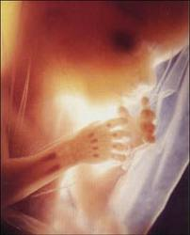
Nezabiješ
☺ Ľudský život je posvätný,
☺ patrí Bohu,
☺ mne bol darovaný, zverený.
Vražda
≠ zabitie
v oprávnenej obrane
☹ samovražda
☹ trest smrti
→ obrana spoločnosti, náprava vinníka?

Slide 4
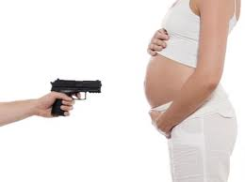
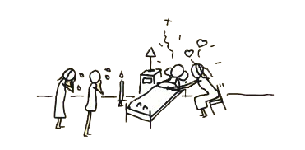
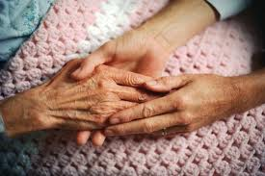
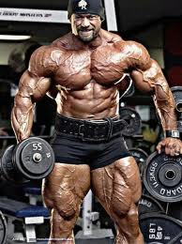
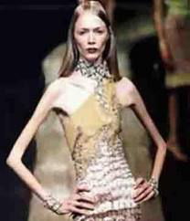
☹ potrat
odkedy som človek?
výskum kmeňových buniek
☹ embryonálne/dospelé ☺
☹ eutanázia
pomoc pri umieraní
☹ aktívna/pasívna ☺
„Ľudia by nemali zomierať rukou iného človeka,
ale v jeho náručí.“
☹ duševné násilie
☺ zdravie ↔ kult tela ☹
☹ drogy
☹ iné závislosti

Slide 5
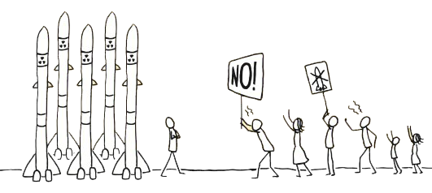
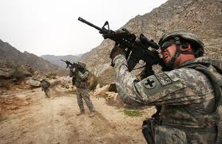
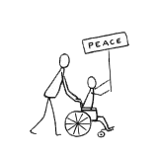
transplantácia/darovanie orgánov
kresťanská kultúra smrti: ☹ rozsypanie popola
Mier = spravodlivosť + láska
≠ neprítomnosť vojny, rovnováha v zbrojení
hnev?
pacifizmus?
mierová epocha?
XVI. – 1,5
XVII. – 6
XVIII. – 6,5
IXX. – 40
XX. – 180

Slide 6
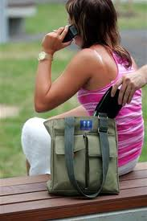
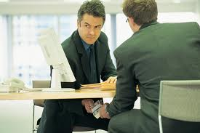
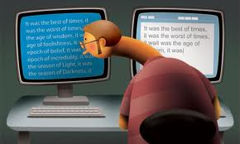
Nepokradneš Nebudeš túžiť...
☹ privlastniť si cudzie
právo na súkromné vlastníctvo, ale:
neexistuje majetok bez sociálnych záväzkov
☹ úplatok brať/dávať
☹ falšovanie
☹ daňové podvody
týka sa aj duševného vlastníctva:
☹ plagiátorstvo

Slide 7
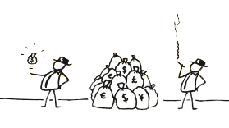
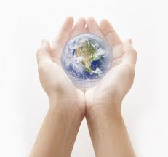
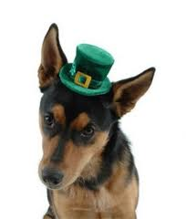
☺ Peniaze ☹
„Mám rád peniaze, pretože mi dávajú možnosť pomáhať druhým.“
„Bohatý človek je často iba chudák
s množstvom peňazí.“
„Skôr vlastnia peniaze človeka, ako človek peniaze.“
hodnota ≠ cena
☹ stávky a hazardné hry
Životné prostredie
človek: pastier a ochranca
vzťah k zvieratám

Slide 8
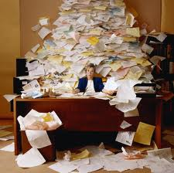
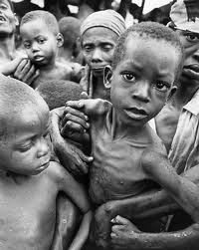
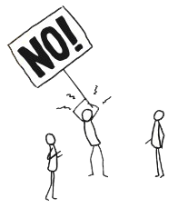
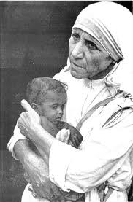
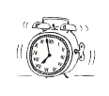
¿komunizmus/kapitalizmus?
nebezpečenstvo demokracie: tyrania väčšiny
☹ nezamestnanosť ↔ workoholizmus ☹
☺ globalizácia ☹
Pomoc chudobným: dať rybu < naučiť chytať ryby
Rozdelenie sveta:
1,4 miliardy ↘1€/deň
25. 000 † denne na podvýživu
láska k chudobným
→ poznávací znak kresťana
skutky telesného a duchovného milosrdenstva

